Slide 1

CUAI Advanced Track 개인 발표
2022.05.31
발표자 : 김중훈

Slide 2
목차
추천시스템
HRNN
AWS
프로젝트

Slide 3
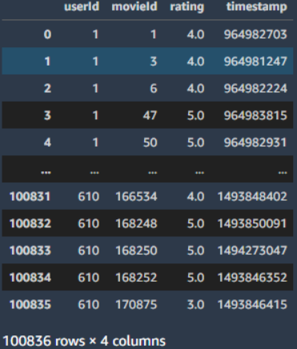
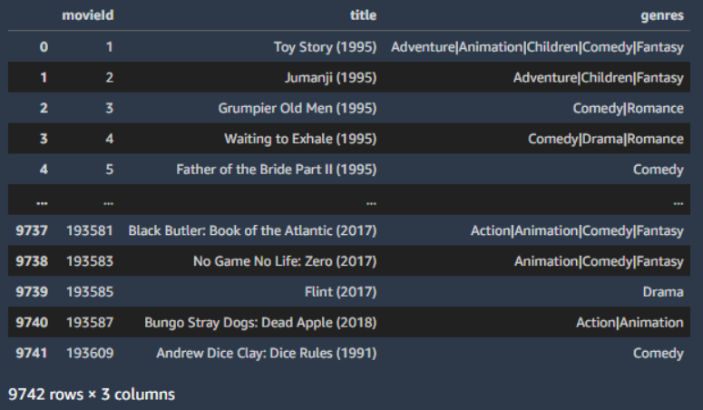
추천시스템 종류
콘텐츠 기반 추천
협업 필터링
잠재 요인 협업 필터링(matrix factorization)
하이브리드 추천

Slide 4
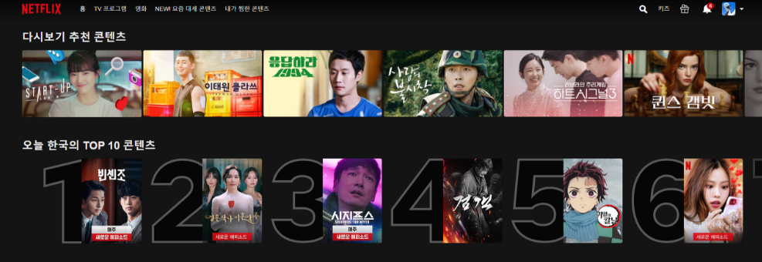

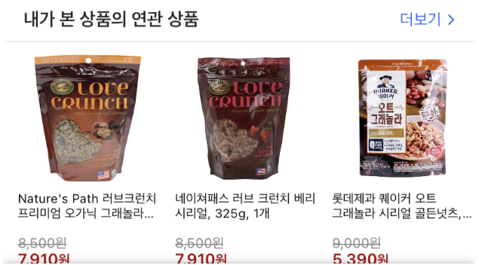
추천시스템 이용 예시

Slide 5
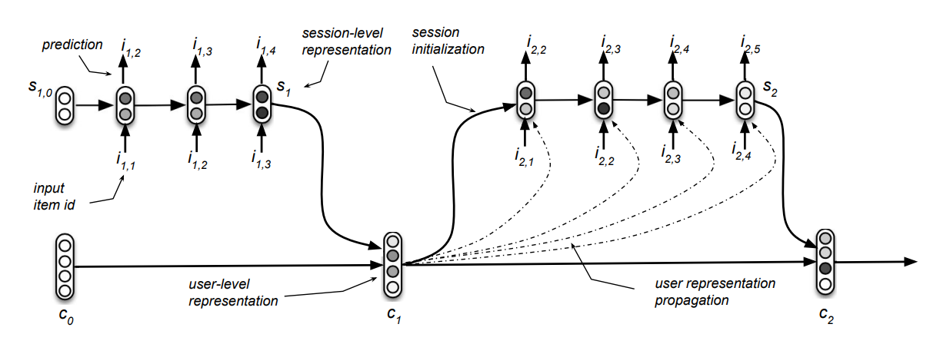
HRNN
- Personalizing Session-based Recommendations with Hierarchical Recurrent Neural Networks

Slide 6
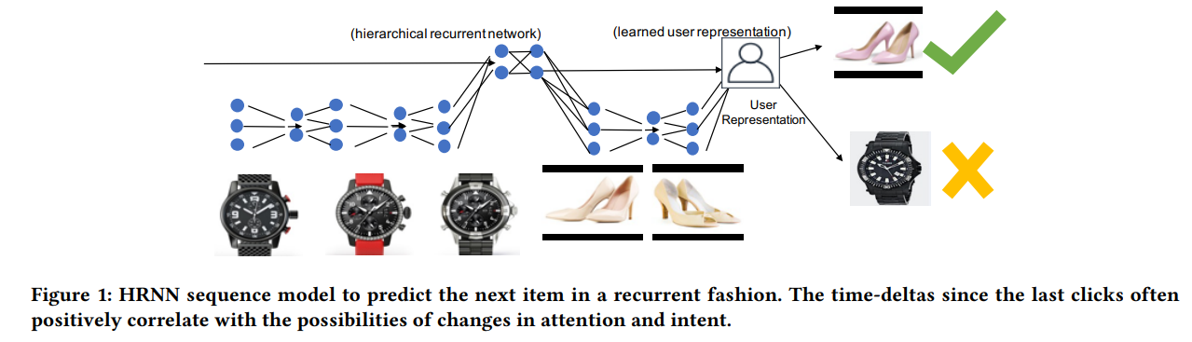
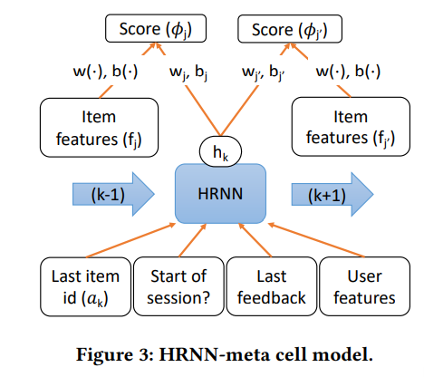
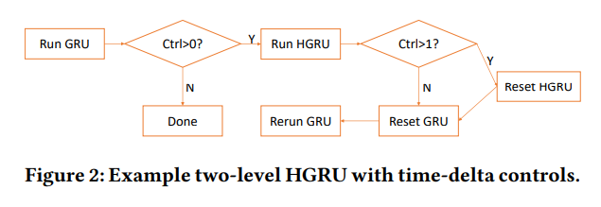
HRNN
- Temporal-Contextual Recommendation in Real-Time

Slide 7
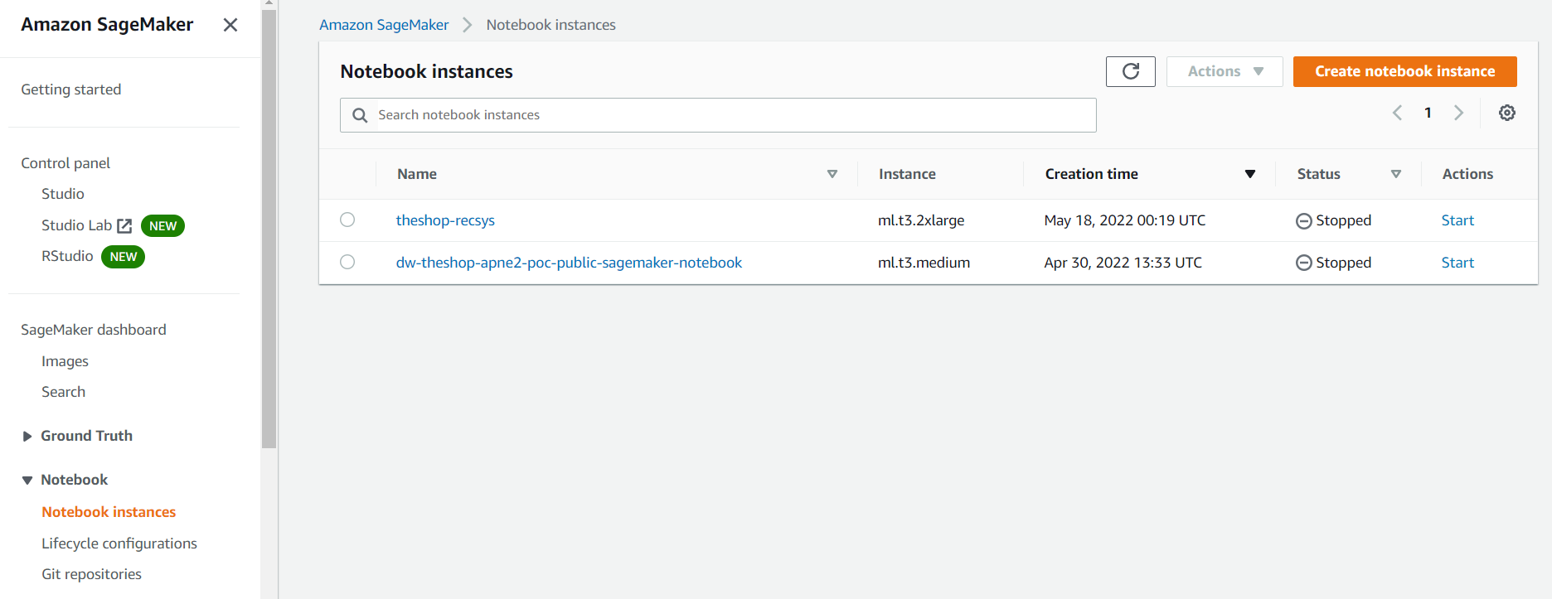
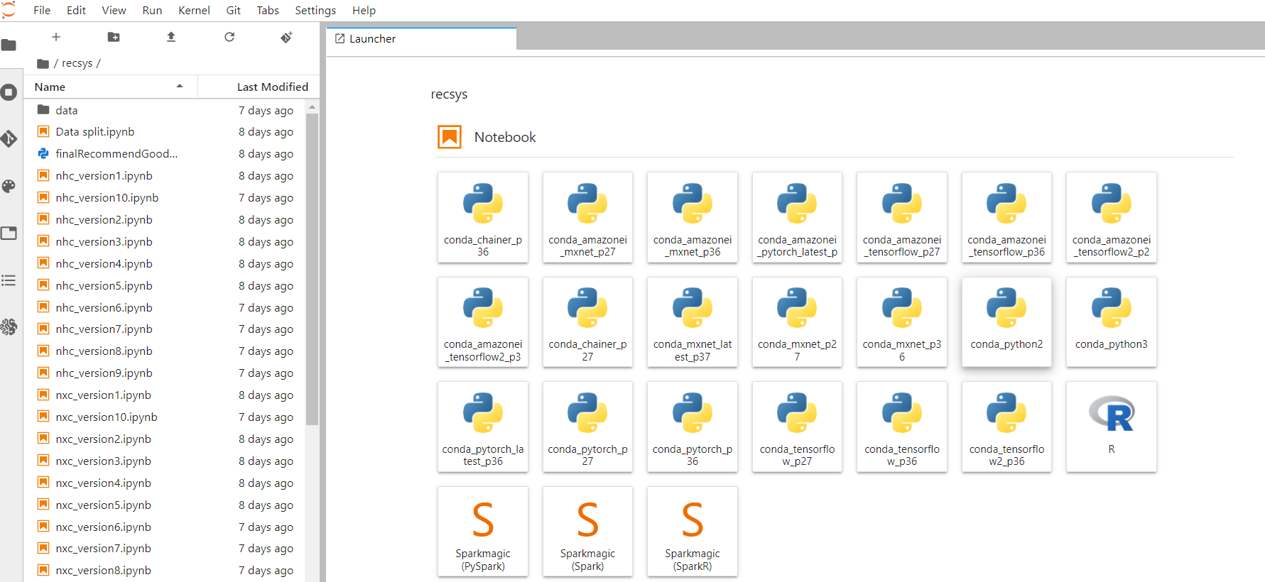
AWS - sagemaker

Slide 8
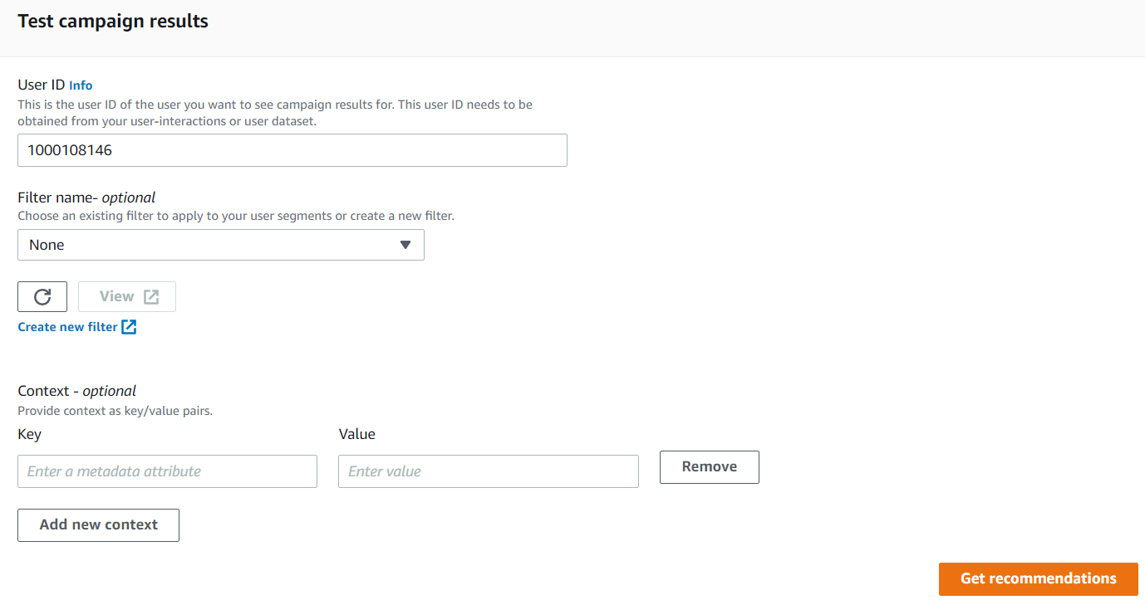
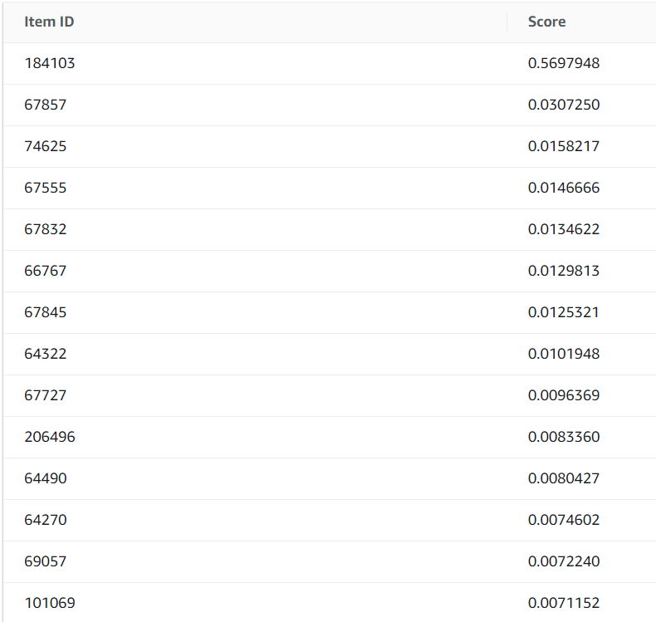
AWS - personalize

Slide 9
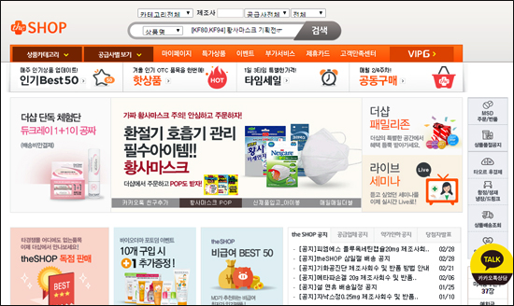
프로젝트
더샵 약국몰 추천시스템

Slide 10
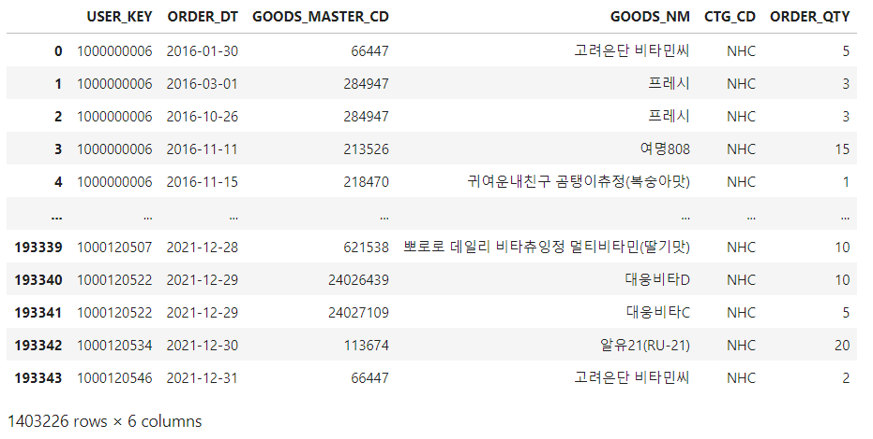
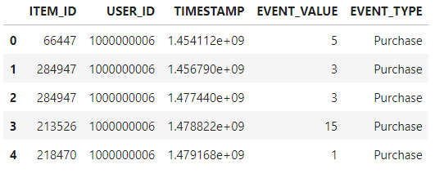
프로젝트 - 데이터

Slide 11
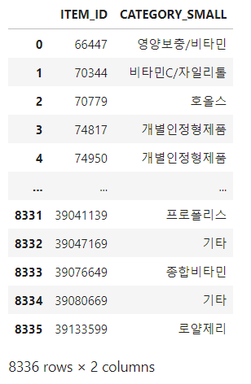
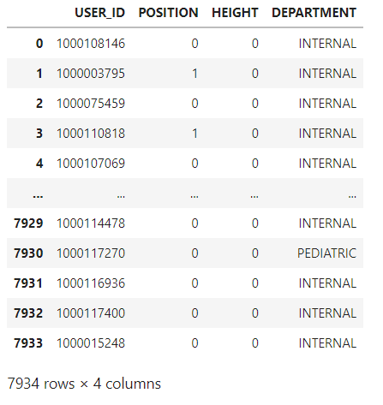
프로젝트 - 데이터

Slide 12
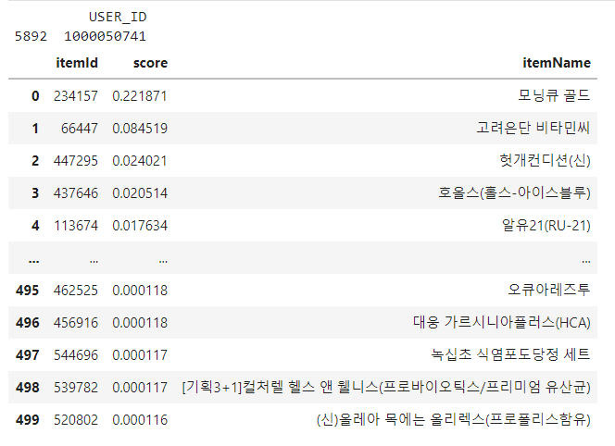
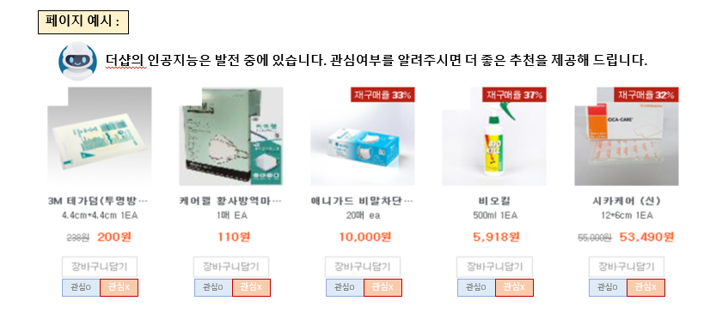
프로젝트 – 추천 예시

Slide 13
감사합니다~

